Slide 1
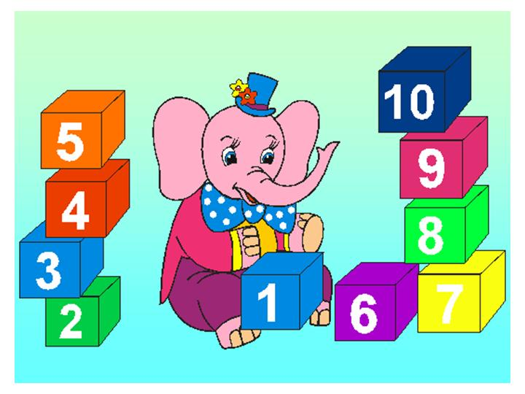
Веселая математика
для дошкольников
Старший воспитатель МДОУ «Детский сад № 226»
Шестернева Наталия Владимировна

Slide 10
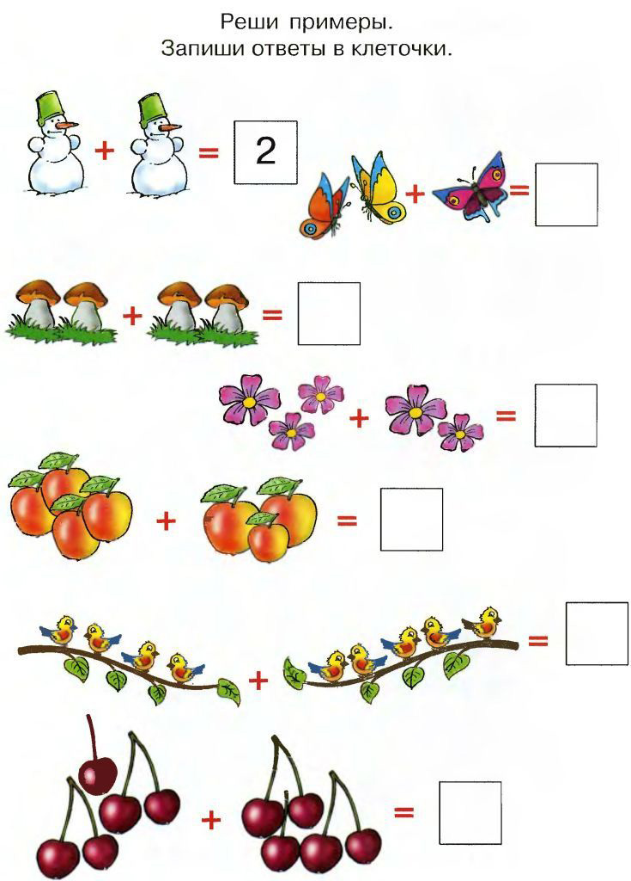

Slide 13
Молодец!!!

